Slide 1
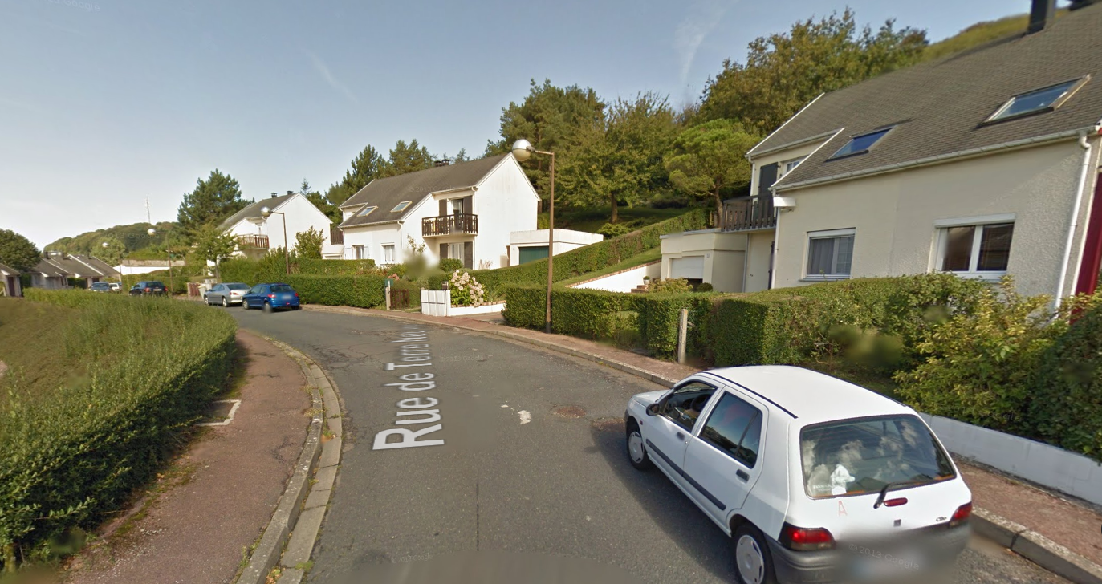
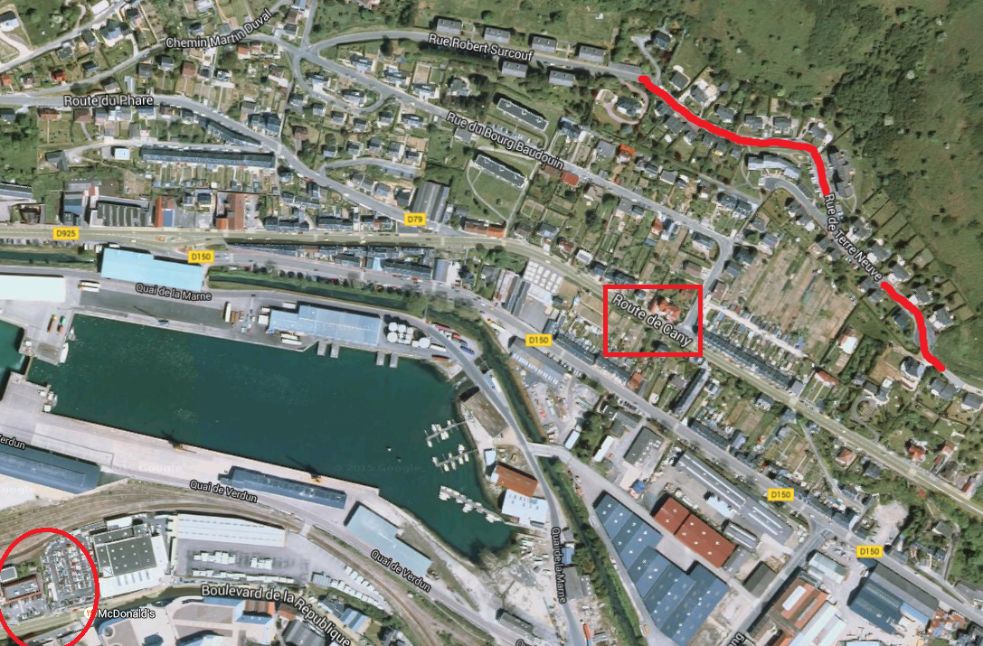
rue de Terre neuve
Environ 450 m de long
Rue de TERRE NEUVE
Lieu : Fécamp
Notes:
Environ 450 M
1

Slide 2
La pêche à la morue sèche². Elle se pratiquait le long des côtes de Terre-Neuve à l'abri des vents et des courants. Les navires partaient d'Europe avec une centaine d'hommes, et mouillaient dans un havre de la côte de Terre-Neuve. Les marins construisaient à terre des installations sommaires pour stocker et préparer le poisson mais également y vivre. Ils partaient ensuite à la pêche en chaloupe et au filet, le poisson ramené a terre chaque soir était préparé, salé et laissé sécher à l'air sur les grèves (appelées graves) d'où son nom.
Histoire de la rue
La pêche à la morue sèche². Elle se pratiquait le long des côtes de Terre-Neuve à l'abri des vents et des courants. Les navires partaient d'Europe avec une centaine d'hommes, et mouillaient dans un havre de la côte de Terre-Neuve. Les marins construisaient à terre des installations sommaires pour stocker et préparer le poisson mais également y vivre. Ils partaient ensuite à la pêche en chaloupe et au filet, le poisson ramené a terre chaque soir était préparé, salé et laissé sécher à l'air sur les grèves d'où son nom.
Rue de TERRE NEUVE
Lieu : Fécamp

Slide 3
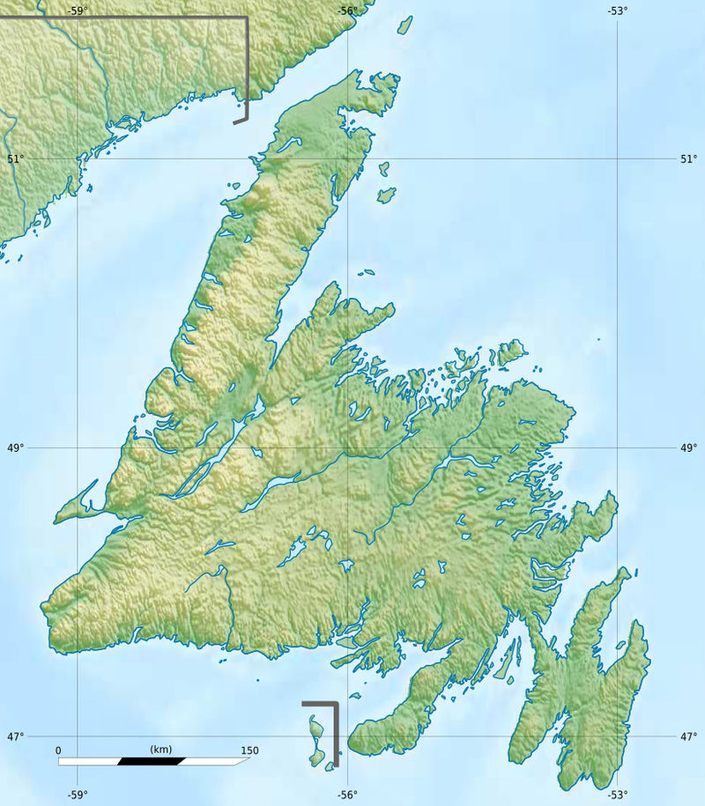
Large du canada
Les terre-neuvas sont les pêcheurs qui, du XVI s au XX s, partaient chaque année des côtes européennes pour pêcher la morue sur les grand blancs de terre neuva, au large du Canada. Ces pêcheurs étaient majoritairement français mais également basques espagnols, portugais et anglais. Cette pêche a pris fin à cause de la raréfaction du poisson à la fin du XX s due à la surpeche .
île de terre neuve
Lieu : Canada

Slide 4
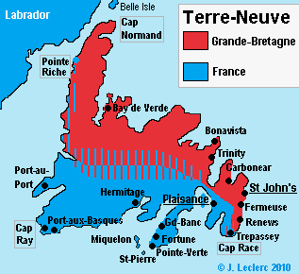
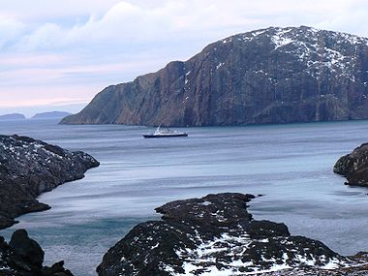
Présentation du lieu
Un aperçu des iles du Canada
Lieu : Canada
Île de TERRE NEUVE

